Slide 1
Транспортное обслуживание населения городов и агломераций
2023
Комитет по архитектуре и градостроительству города Москвы

Slide 2
ПРЕДПОСЫЛКИ ДЛЯ ФОРМИРОВАНИЯ ГОРОДСКИХ АГЛОМЕРАЦИЙ В РОССИИ
Проблемы транспортного обслуживания населения городов различаются из-за численности населения в городе.
15 городов с населением более 1 млн.
24 города с населением от 500 тыс. до 1 млн чел. 58 городов с населением от 200 до 500 тыс. чел. 74 города с населением от 100 до 200 тыс. чел.
451 город с населением менее 100 тыс. чел.
Более 75% населения России проживает в городах.
27 приоритетных агломерации первого порядка
14 приоритетных агломерации второго порядка
Необходим диферинциированный подход: обобщить и систематизировать проблемы транспортного обслуживания населения городов

Slide 3
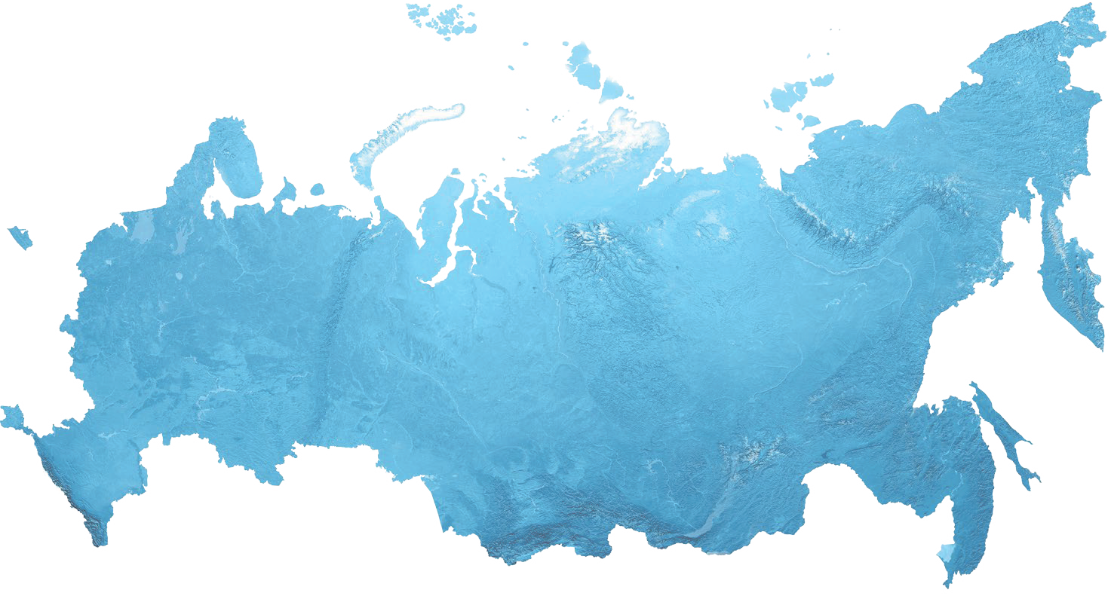
Согласно стратегии агрессивного развития приоритетным направлением выступает жилищное строительство в ядрах агломерации.
К 2030 году в 41 приоритетной агломерации предполагается строительство
более 500 млн м2
качественного жилья,
для жилищного строительства
потребуется более 160 000 га земли,
что требует новых подходов
к градостроительной политике.
Московская
Нижегородская
Воронежская
Казанская
Ульяновская
Екатеринбургская
Самаро-
Уфимская
Тюменская
Ростовская
Саратовская
Волгоградская
Тольяттинская
Челябинская
Ставропольская Сочинская
Краснодарская
Хабаровская

Slide 4
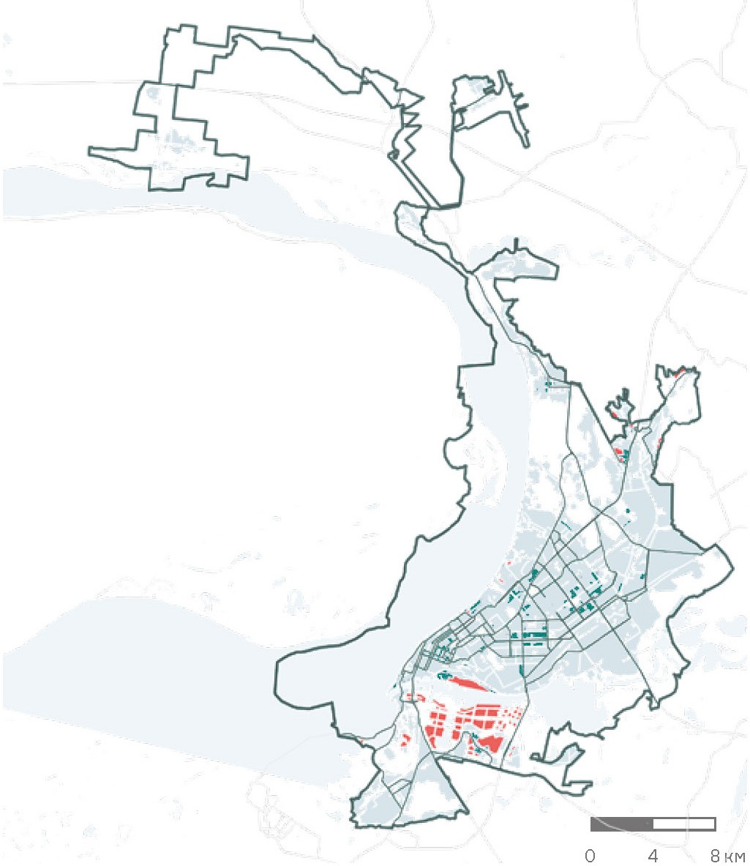
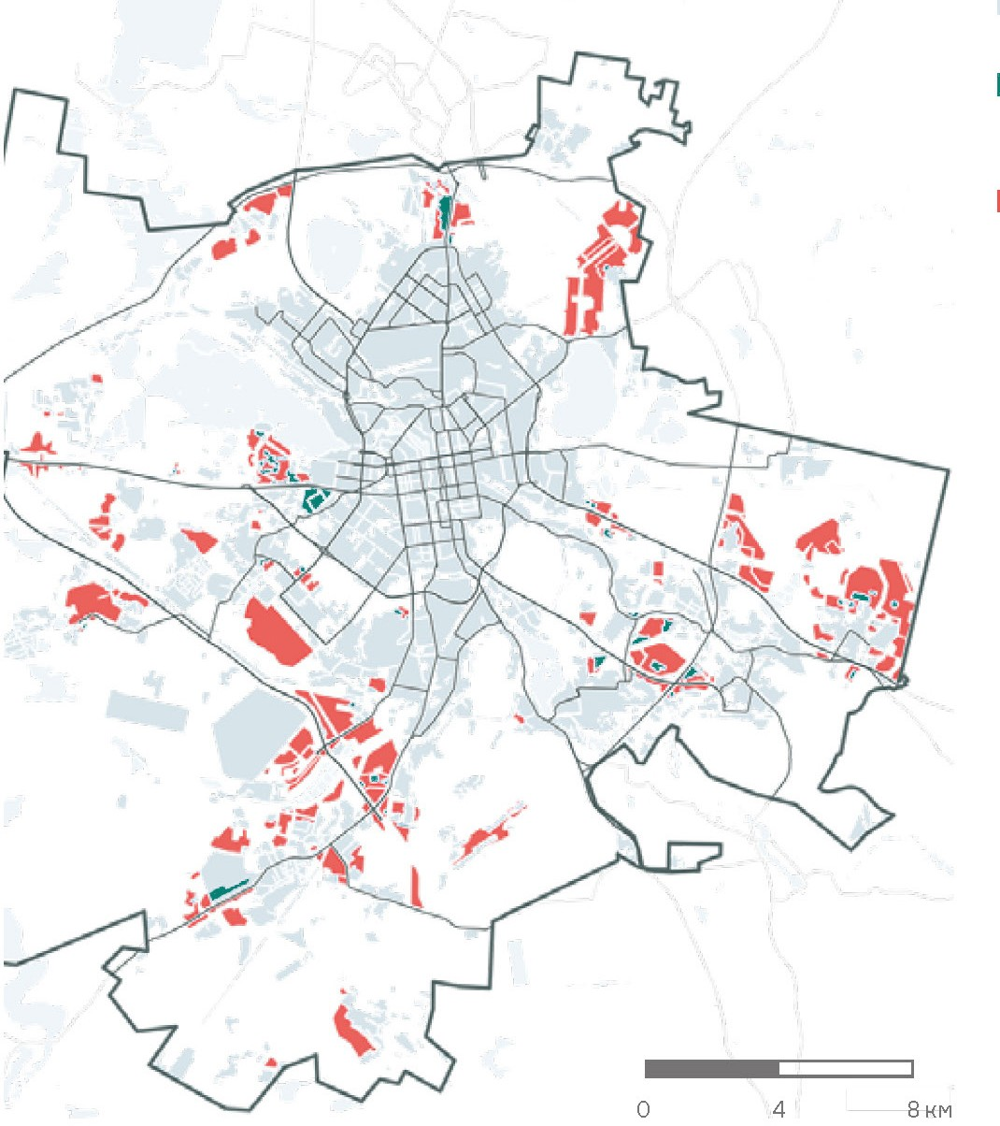
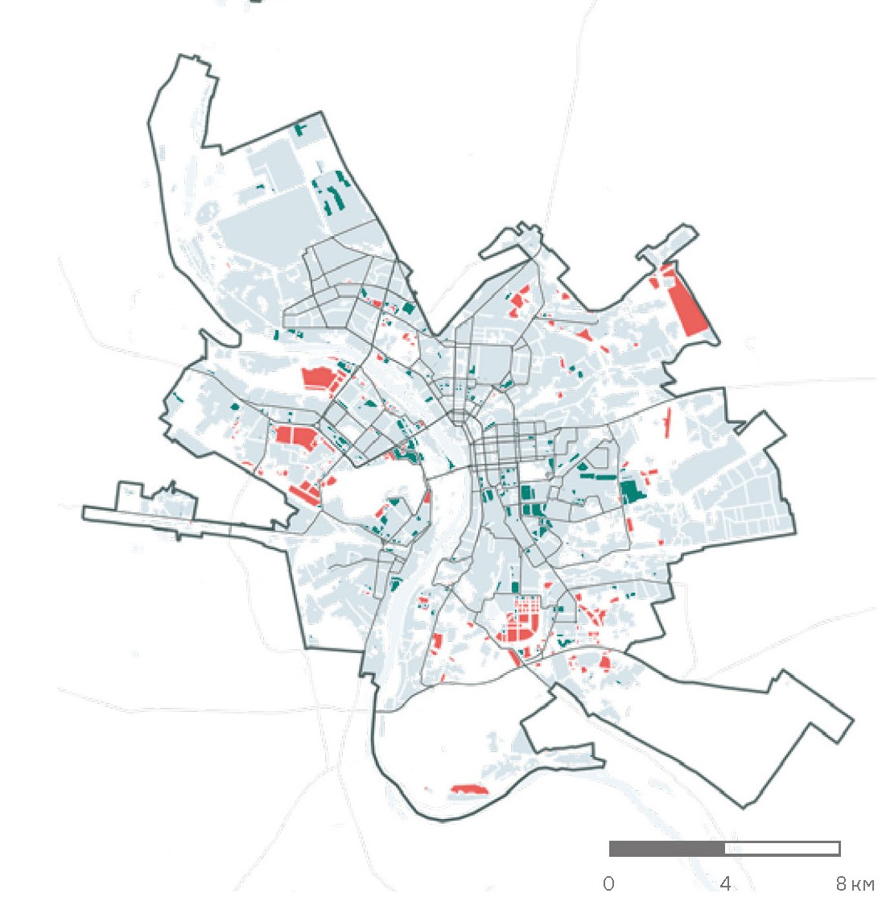
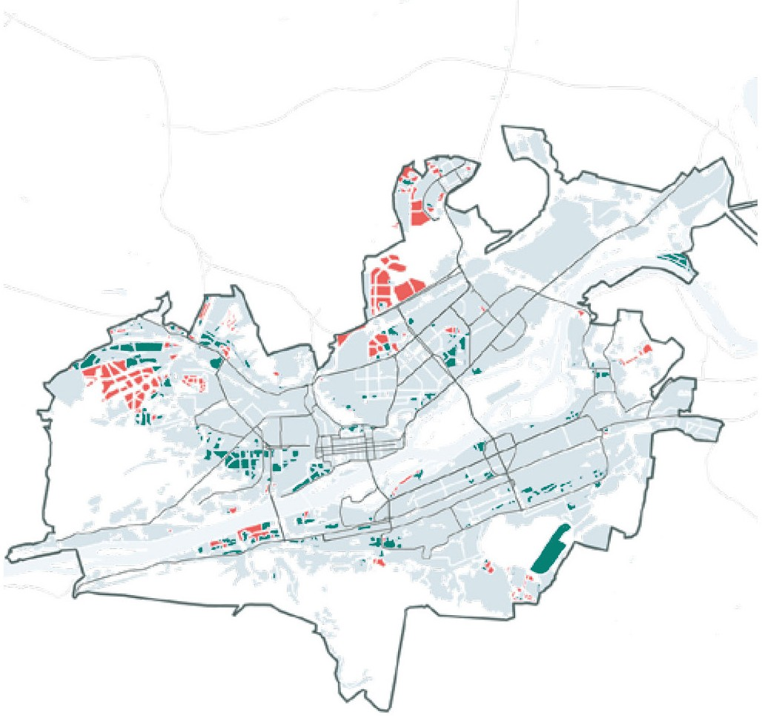
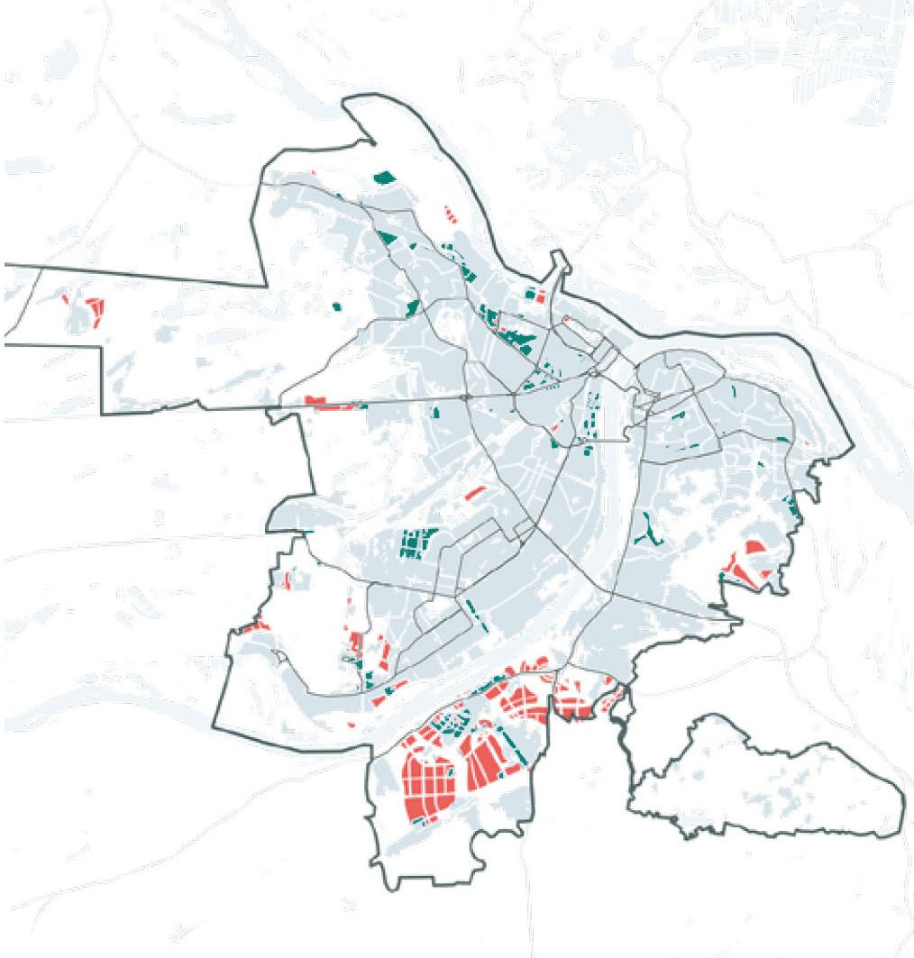
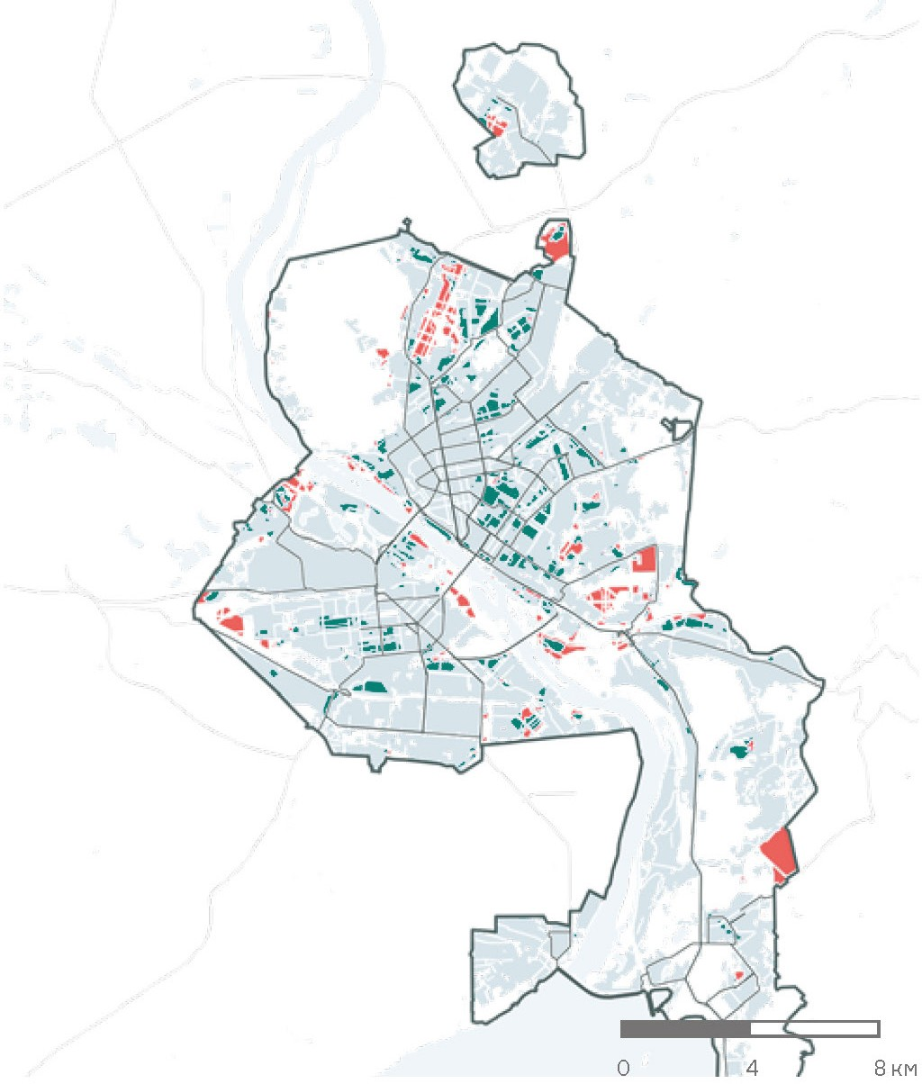
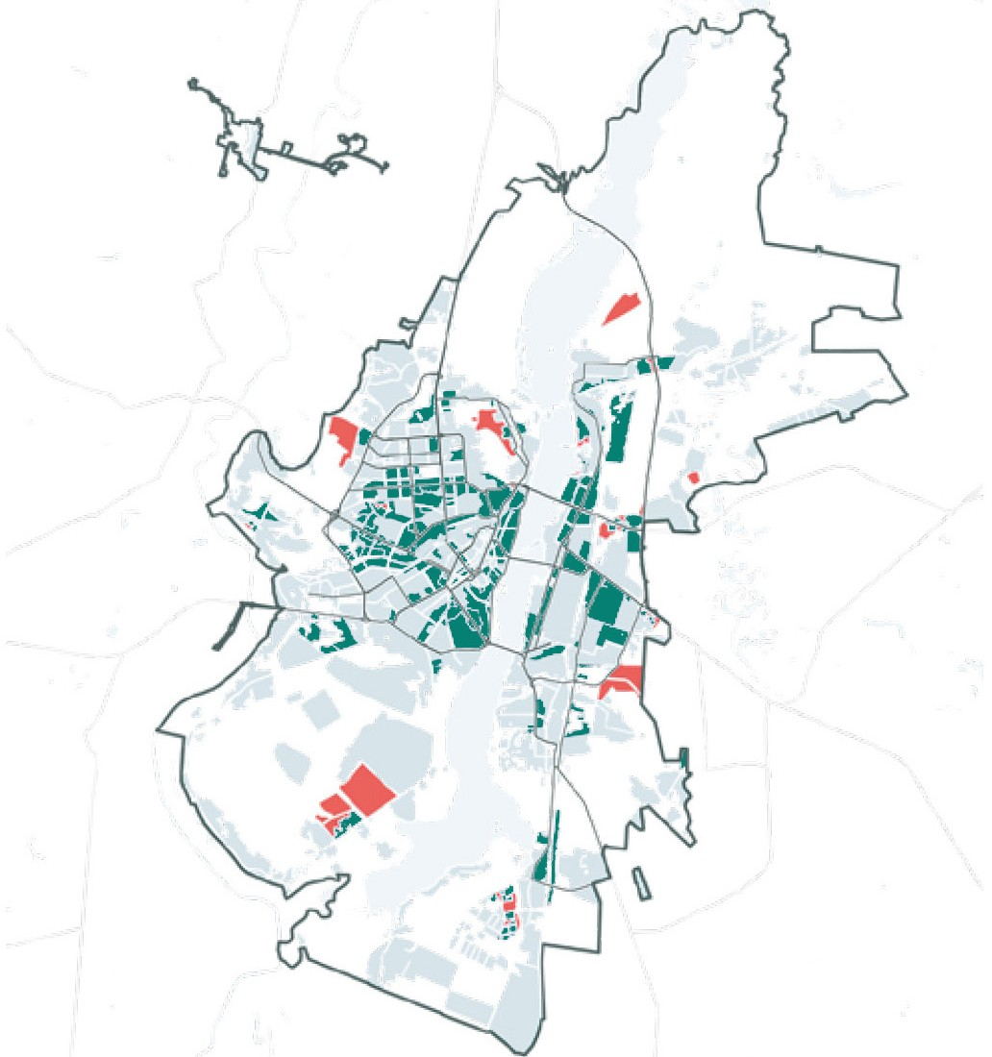
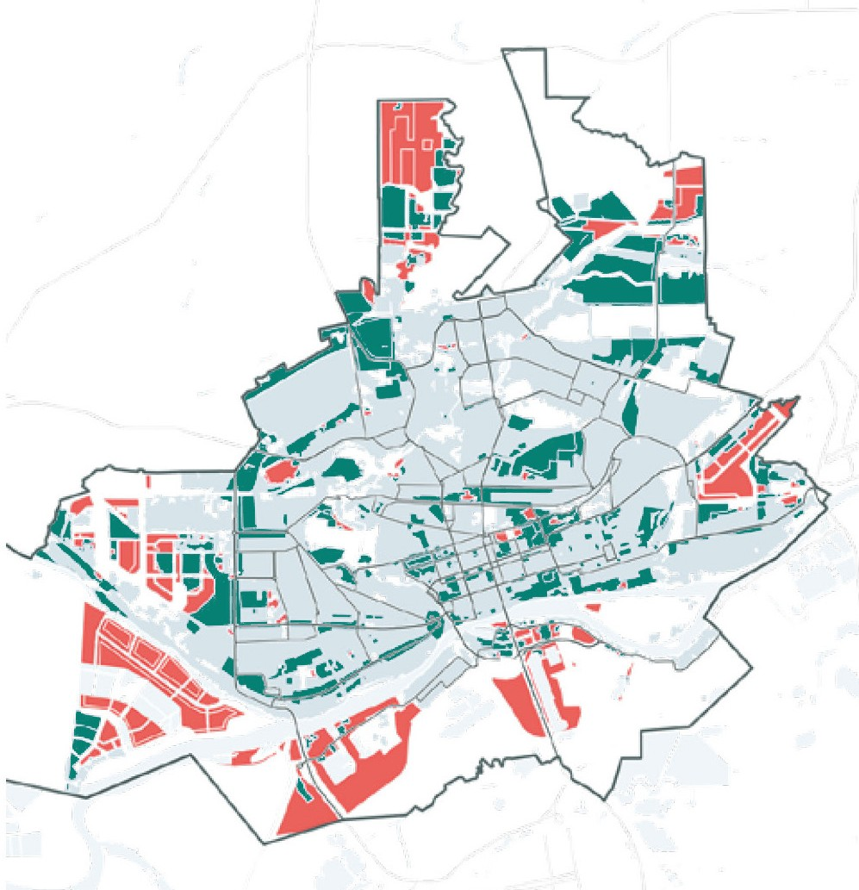
РОССИЙСКИЕ ГОРОДА - РАСПОЛЗАНИЕ ГОРОДОВ*
Оценка генпланов городов показывает, что города в основном предпочитают осваивать территории на периферии, чем заниматься реновацией центра
Краснодар Екатеринбург Омск Красноярск
Нижний Новгород
Новосибирск
Воронеж
Ростов-на-Дону
застроенные территории | трансформация застроенных территорий
 | освоение незастроенных территорий
* Исследование Высшей Школы Урбанистики (ВШУ) - «Планирование разрастания. Пространственная политика городов России» 2021 год

Slide 5
ТРАНСПОРТНЫЕ ПРОБЛЕМЫ
В ГОРОДСКИХ АГЛОМЕРАЦИЯХ РОССИИ
Для выхода из замкнутого цикла догоняющего развития инфраструктуры необходимо стремление к компактной планировочной структуре города
и развития системы общественного транспорта
строятся новые жилые районы, люди переезжают
в более дешевое жилье
большее число жителей периферийных территорий образуют
дополнительные транспортные потоки
повышается интенсивность движения,
возникают заторы
владельцы автомобилей требуют расширять
и строить новые дороги
зонирование
транспорт
Осуществляются реконструкция
и строительство новых улиц и дорог
Порочный круг взаимного влияния ошибок в функциональном зонировании и развитии транспортной инфраструктуры приводит к возврату к исходным проблемам и их усилению
под давлением собственников земли и политиков земля перезонируется
цена земли повышается, владельцы требуют перезонировать землю под жилую застройку
новые территории становятся доступными
происходит снижение уровня заторов
* Исследование Высшей Школы Урбанистики (ВШУ) - «Планирование разрастания. Пространственная политика городов России» 2021 год

Slide 6
ТРАНСПОРТНЫЕ ПРОБЛЕМЫ
В ГОРОДСКИХ АГЛОМЕРАЦИЯХ РОССИИ
Темпы застройки и развитие УДС
Уровень автомобилизации
Экология
Площадь застройки/протяжённость улично-дорожной сети
количество автомобилей
45,5 млн легковых авто на 2022 год
Всего – 56 млн. автомобилей
310 легковых авт./1000 жителей
объём выбросов в атмосферу от автомобилей
?
1990
2023
1990
2023
Свободный поток
Заторы
Площадь застройки
Площадь УДС
Существенный разрыв между градостроительным развитием и развитием улично-дорожной сети
Уровень автомобилизации
Увеличение выбросов от автомобилей из-за заторов

Slide 7
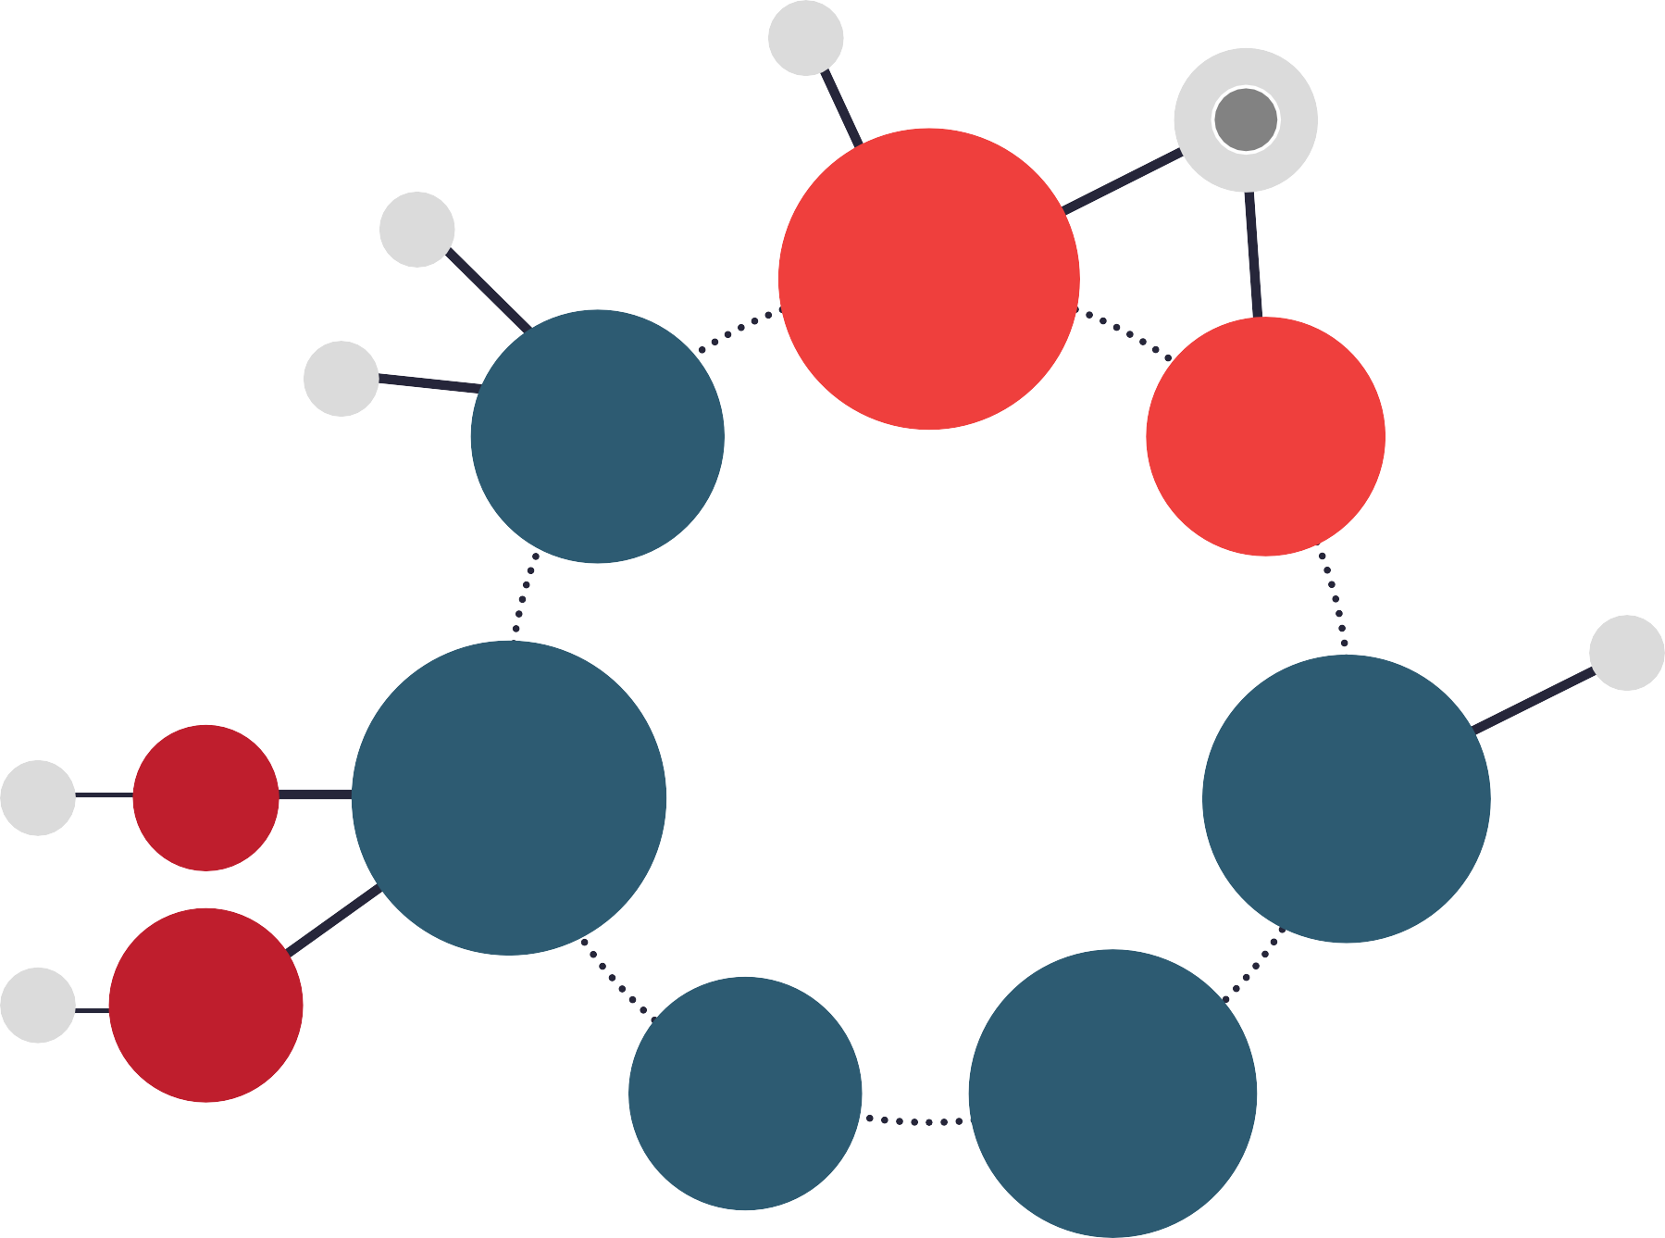
ГОРОДСКИЕ АГЛОМЕРАЦИИ РОССИИ — ОСНОВНЫЕ ВЫЗОВЫ
переход к постиндустриальной
экономике
увеличение доли населения в крупных и крупнейших городах
дисбаланс систем расселения и труда
ЭКОНОМИКА
агломерационное
развитие
ПЛАНИРОВКА
ДЕМОГРАФИЯ
недостаток комфортной городской среды
ВЫЗОВЫ
снижение качества застройки (типовое строительство)
облик
АРХИТЕКТУРА
БЛАГО- УСТРОЙСТВО
монофункциональность
содержание
ТРАНСПОРТ
ЭКОЛОГИЯ
снижение качества экологии, угроза здоровью населения
повышение нагрузки на инфраструктуру
Увеличение
затрат времени
повышение интенсивности городских потоков
повышение интенсивности использования территории

Slide 8
ТРЕНДЫ РАЗВИТИЯ АГЛОМЕРАЦИЙ
Тренды российских городов
В основном ввод жилья обеспечивается за счет освоения новых территорий, с процессом реновации справляются в редких случаях.
Темпы ввода жилищного фонда превышают темпы роста населения крупных городов. Из этого следует рост жилищной обеспеченности.
Тренд смешанной застройки
Мировые тренды застройки движутся в сторону mix-use подхода - создания многофункциональной застройки вместо монофункциональной.
Такой подход увеличивает устойчивость городской системы и снижает нагрузку на инфраструктуры. При сбалансированной застройке повышается бюджетная эффективность территории:
на 18,2% сбалансированная застройка дешевле жилой для бюджета
в 2,6 раз ежегодные доходы от сбалансированной застройки выше, чем от жилой
Тренд транспортной ориентированности
Важным аспектом нового строительства в мировых городах является транспортно-ориентированное проектирование.
Это создание высокоплотной многофункциональной застройки на территориях, прилегающих к транспортно-пересадочных узлам (зоны высокой обеспеченности общественным транспортом).
В ходе разработки проекта создается не только конструктивное решение и архитектурный облик.
Проектируется весь жизненный цикл объекта и территории

Slide 9
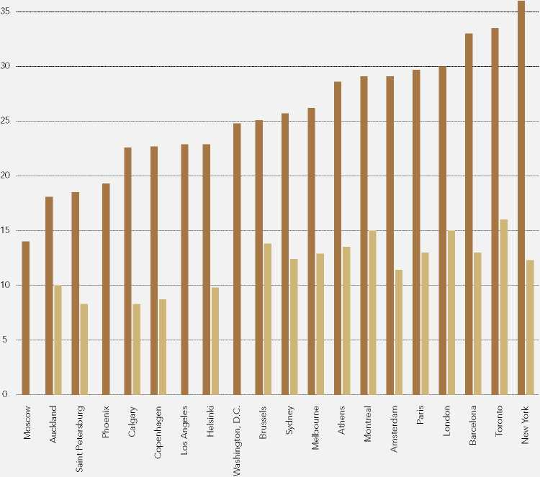
Транспортное обслуживание крупнейших агломераций мира
"Если менее 30 процентов территории города отведено под улицы, то это большая ошибка. Если у вас будет меньше, то у вас будут большие проблемы с пробками."
Исполнительный директор ООН-Хабитат д-р Джоан Клос.
STREETS AS PUBLIC SPACES AND DRIVERS OF URBAN PROSPERITY First published in Nairobi in 2013 by UN-Habitat. Copyright © United Nations Human Settlements Programme 2013 https://unhabitat.org/streets-as-public-spaces-and-drivers-of-urban-prosperity
Для работы наземного пассажирского транспорта необходима развитая улично-дорожная сеть
Доля УДС в территории города
Город | Плотность населения, чел/га | Плотность улично­дорожной сети, км/км2 | Обеспеченность дорогами, м/тыс.чел. | Уровень автомобилизации, авт./тыс. чел
Сеул | 172,60 | 13,51 | 783 | 222
Токио | 145,50 | 19,07 | 1311 | 181
Нью-Йорк | 105,53 | 12,79 | 1212 | 213
Пекин | 87,82 | 6,08 | 692 | 142
Гон Конг | 65,07 | 1,89 | 290 | 63
Мадрид | 53,79 | 4,87 | 905 | 409
Лондон | 52,81 | 9,42 | 1784 | 305
Берлин | 39,26 | 6,08 | 1549 | 320
Стокгольм | 51,06 | 12,70 | 2487 | 370
Вена | 41,95 | 6,75 | 1609 | 529
Мюнхен | 45,06 | 7,72 | 1713 | 517
Хельсинки | 29,70 | 14,41 | 4852 | 332
Москва (в старых границах) | 110,90 | 3,50 | 316 | 308
Санкт-Петербург | 38,44 | 2,52 | 656 | 307
Темный – центральная часть городов
Светлый – пригороды
STREETS AS PUBLIC SPACES AND DRIVERS OF URBAN PROSPERITY
First published in Nairobi in 2013 by UN-Habitat.
Copyright © United Nations Human Settlements Programme 2013
https://unhabitat.org/streets-as-public-spaces-and-drivers-of-urban-prosperity
Статистика по российским городам отсутствует, за исключением городов федерального значения

Slide 10
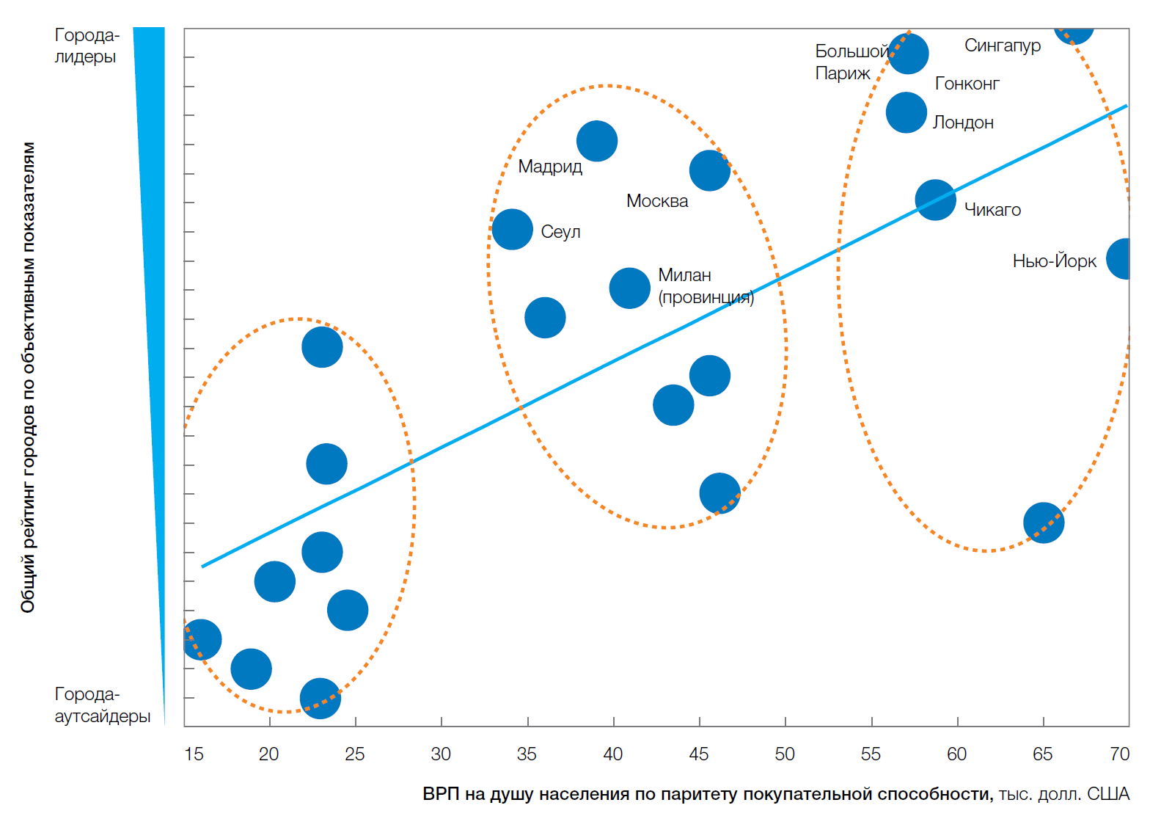
Развитие транспортных систем и экономический успех
Для того, чтобы город был процветающим, в нем должны быть развитые и хорошо спроектированные улицы.
Понятие процветания города подразумевает успех, богатство, условия процветания и благополучия, а также возможности для всех.
STREETS AS PUBLIC SPACES AND DRIVERS OF URBAN PROSPERITY
First published in Nairobi in 2013 by UN-Habitat.
Copyright © United Nations Human Settlements Programme 2013
https://unhabitat.org/streets-as-public-spaces-and-drivers-of-urban-prosperity
Взаимосвязь рейтинга транспортной системы и уровня экономического благосостояния города
(по показателям McKinsey&Company)
ВВП на душу населения и плотность улично-дорожной сети
Транспортные системы 24 городов мира: составляющие успеха. McKinsey&Company. Июнь 2018.

Slide 11
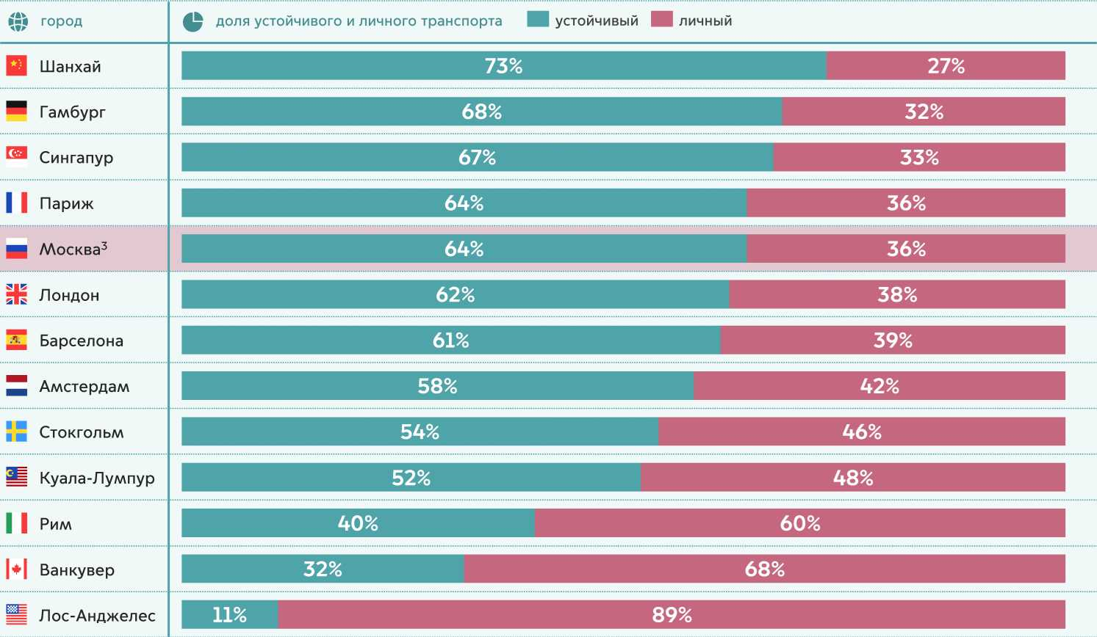
Структура передвижений в некоторых агломерациях мира
Доли устойчивого¹ и личного транспорта в городской агломерации
2
При расчете доли устойчивого транспорта используется разная методика расчета, в большинстве случаев учитываются пешие передвижения, которые достигают: Барселона - 50%, Париж - 40% Шанхай - 25%, Лондон и Гамбург - порядка 20%, Сингапур - 7%. Доля пеших передвижений в городе в основном рассчитывается на основе проводимых опросов среди жителей.
1 - устойчивый транспорт включает в себя ОТ, СИМ, такси, каршеринг и пешие передвижения
2 - указана доля без учета пеших передвижений
Sources: NYC: New York Metropolitan Transportation Council (2014). 2010/2011 Regional Household Travel Survey. U.S.: U.S. Department of Transportation, Federal Highway Administration (2011). Summary of Travel Trends: 2009 National Household Travel Survey. Chicago: Singapore Land Transport Authority (2014). “Passenger Transport Mode Shares in World Cities.” JOURNEYS. London: Transport for London (2014). Travel in London: Report 7. Paris: L’Observatoire de la mobilite en Ile-de-France, L Enquete Globale Transport 2010. Berlin: Rode, Philipp, Christian Hoffmann, Jens Kandt, Duncan Smith, and Andreas Graff (2015). Toward New Urban Mobility: The case of London and Berlin. Peter Griffiths (ed). LSE Cities/InnoZ. London School of Economics and Political Science: London. Hong Kong: Smith, Duncan Alexander (2013). Urban Form, Accessibility and Transport Sustainability in World Cities. LSE Cities.

Slide 12
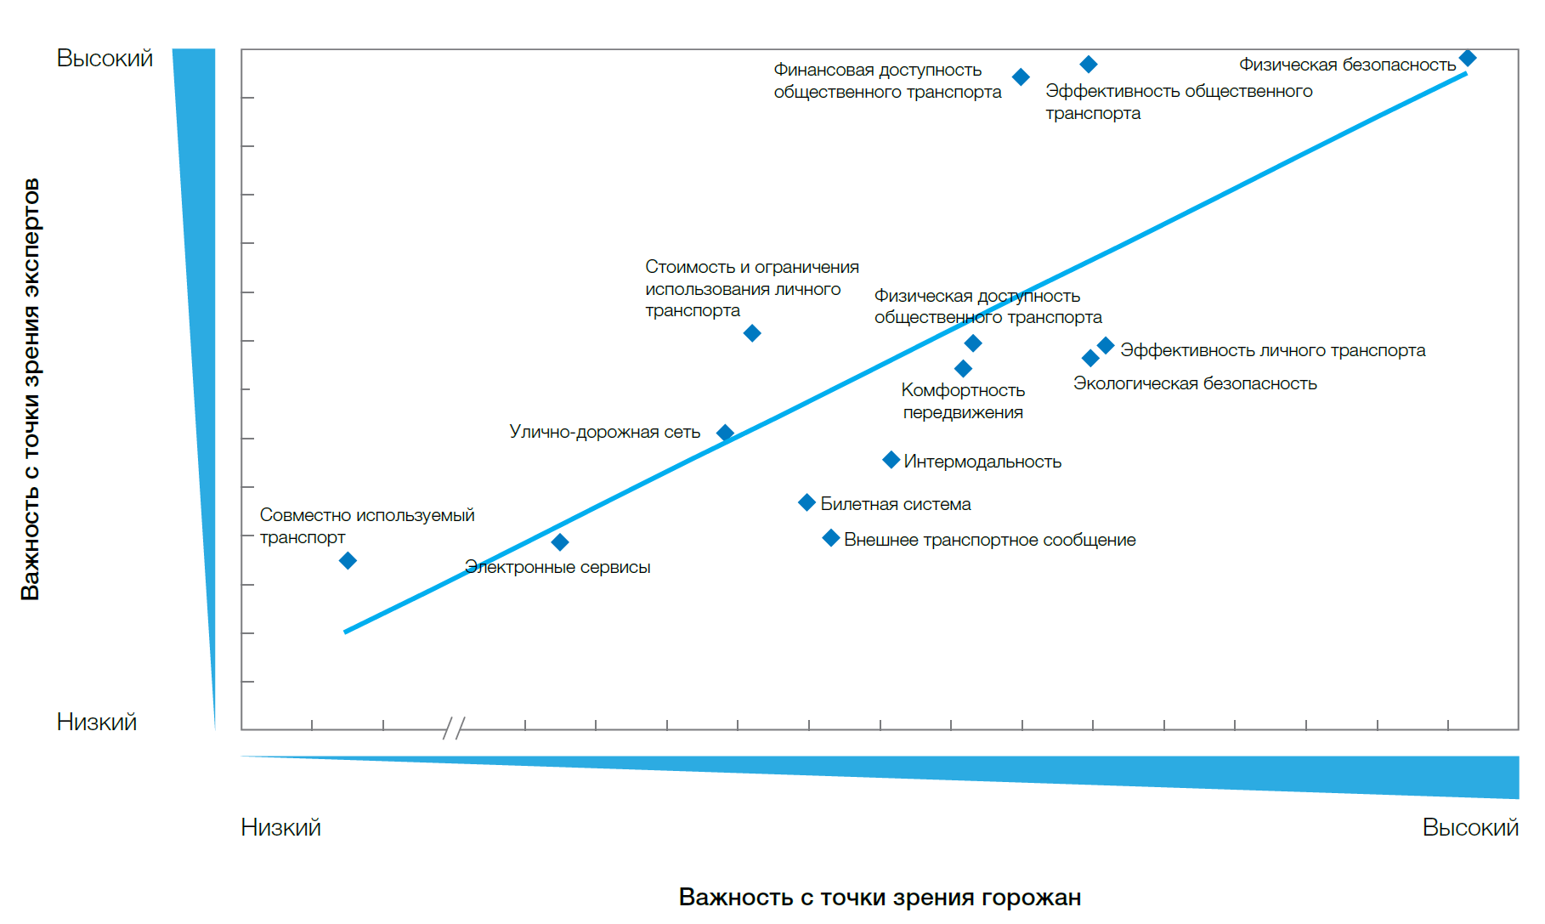
Смена приоритетов транспортной политики – как привлечь пассажиров на НГПТ
Приоритеты пользователей транспортной системы:
Эффективность транспорта (личного или общественного), включая:
Время в пути (включая ожидание)
Стоимость поездки
Надежность времени в пути и регулярность обслуживания
Комфорт в пути
Удобство использования транспорта, включая доступность остановок, продолжительность ожидания и дальность подхода на пересадках
Безопасность при поездке
Современный подход к транспортному планированию характеризуется комплексностью с оценкой влияния на конечную цель - качество жизни.
Характеристика транспортной инфраструктуры
?
Характеристика маршрута и цели поездки
Характеристика едущего человека
Выбор способа передвижения
Транспортные системы 24 городов мира: составляющие успеха. McKinsey&Company. Июнь 2018.

Slide 13
МЕРОПРИЯТИЯ ПО РАЗВИТИЮ ТРАНСПОРТНОЙ СИСТЕМЫ ГОРОДА
Каркас
улично-дорожной сети
Построение каркаса на основе функции каждого элемента сети
Создание альтернативных маршрутов
Связанность и синхронизация мероприятий
Увеличение доли местной сети
Развитие наземного городского пассажирского транспорта
Организация приоритета НГПТ перед другими участниками дорожного движения
Интеграция ЖД в городскую транспортную систему, в т.ч. пути необщего пользования
Развитие трамвайной сети как скоростного транспорта
Градостроительная организациия прилегающих территорий (сейчас вдоль железных дорог в основном производственные территории с низким потенциалом спроса на поездки)
Комфортность подвижного состава и пересадок, единый тариф на поездки
Развитие скоростного внеуличного транспорта
Обеспечение пешеходной доступности
Благоустройство пешеходных коммуникаций
Формирование систем велокоммуникаций
Грузовой каркас
Система логистики
Грузовой каркас города
Грузовые дроны
Разработка нормативов
Инфраструктура электротранспорта
Экологи и утилизация
Изменение технологий

Slide 14
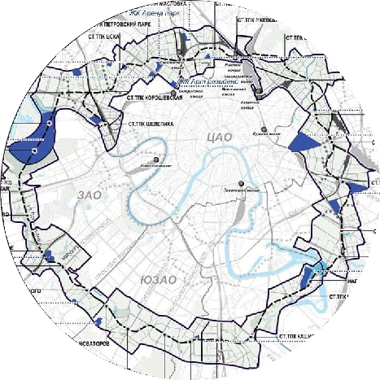
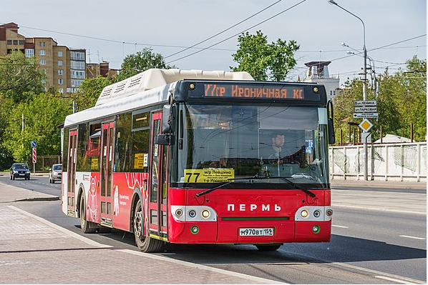
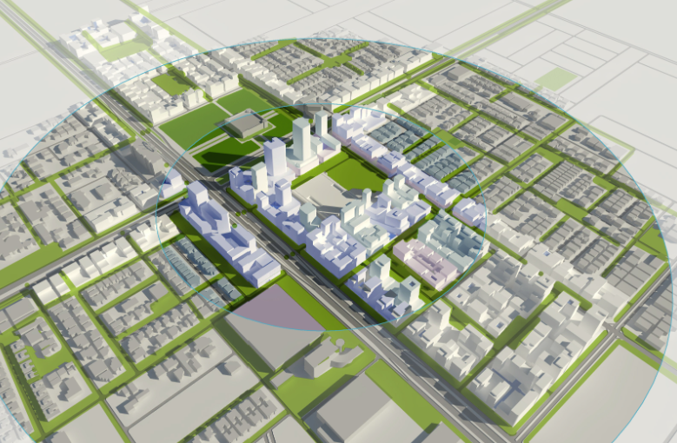
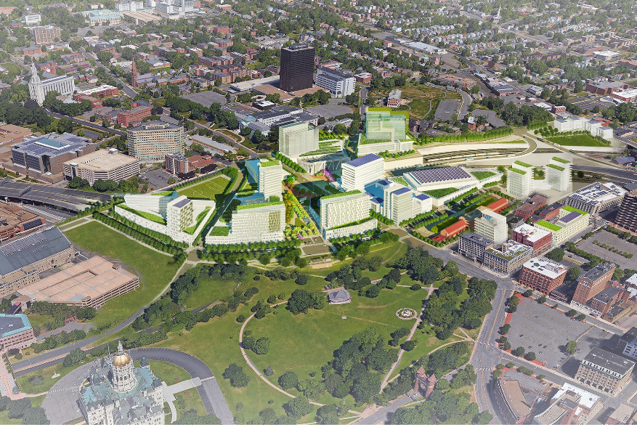
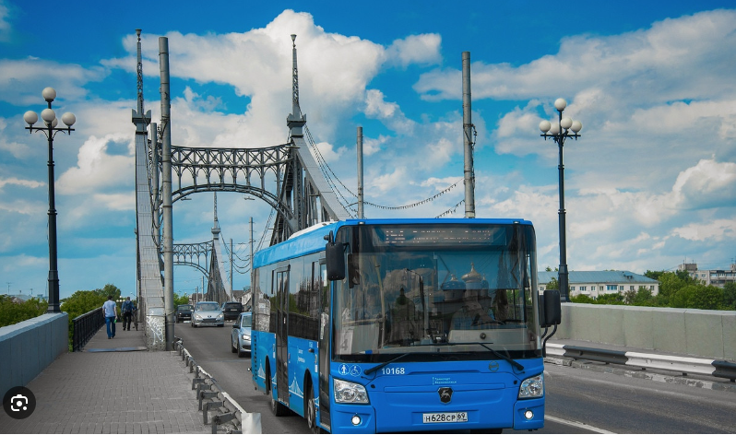
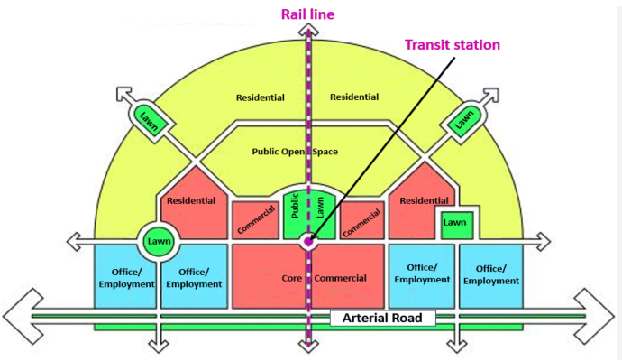
ВЫВОДЫ ПО ТРАНСПОРТНОМУ РАЗВИТИЮ АГЛОМЕРАЦИИ
Вывод №1
Развитие транспортной инфраструктуры повышает благосостояние в городе и капитализирует землю. Повышается стоимость недвижимости и возрастает спрос на развитие территорий.
Вывод №2
Значительным препятствием в обеспечении преимущественного пользования общественным транспортом является низкий уровень комфорта пользования общественным транспортом (устаревший подвижной состав, неудобное расписание, переполнение салона, не эффективная маршрутная сеть и т.д.)
Вывод №3
Тренды на транспортно-ориентированное развитие и смешанную застройку снижают потребность в передвижениях.
Требуется комплексный подход для развития транспортно-ориентированной и смешанной застройки:
Минимизация потерь времени на поездки в течение рабочего дня;
Минимизация рисков покупки/смены/аренды жилья
Вывод №4
Базовым элементом транспортной инфраструктуры остаётся развитая улично-дорожная сеть, обеспечивая в том числе и привлекательность общественного транспорта.

Slide 15
Предложения
Цель | Предлагаемое мероприятие
Повышение качества транспортного обслуживания населения | Оценка текущего состояния транспортного обслуживания населения в городах, включая затраты времени на передвижения, скорость движения НГПТ, с последующим постоянным мониторингом передвижений населения и качества транспортного обслуживания
 | Оценка текущего состояния транспортной инфраструктуры, в том числе улично-дорожной сети, достаточности пропускной/провозной способности транспортной инфраструктуры и надёжности её работы
 | Введение целевых показателей транспортного обслуживания и состояния транспортной инфраструктуры (например, сокращение затрат времени на ежедневные поездки, доля УДС от площади города, плотность УДС и другие)
 | Определить потребности в развитии транспортной инфраструктуры городов и агломераций, необходимый объём финансирования
Снижение транспортного спроса | Определить пути решения задачи снижения транспортного спроса за счёт сбалансированного градостроительного развития, улучшения резидентной мобильности и снижения потерь времени на поездки в течение рабочего дня
Формирование системы управления развитием транспортных систем городов и агломераций | Определить федеральный орган исполнительной власти, ответственный за транспортное обслуживание населения городов и развитие транспортной инфраструктуры
 | Разработать стандарт качества транспортного обслуживания населения городов и агломераций, основанный на целевых показателях
 | Утвердить норматив финансирования развития транспортных систем и транспортного обслуживания населения городов и агломераций
 | Сформировать систему методической помощи администрациям городов и субъектов Российской Федерации

